Slide 1
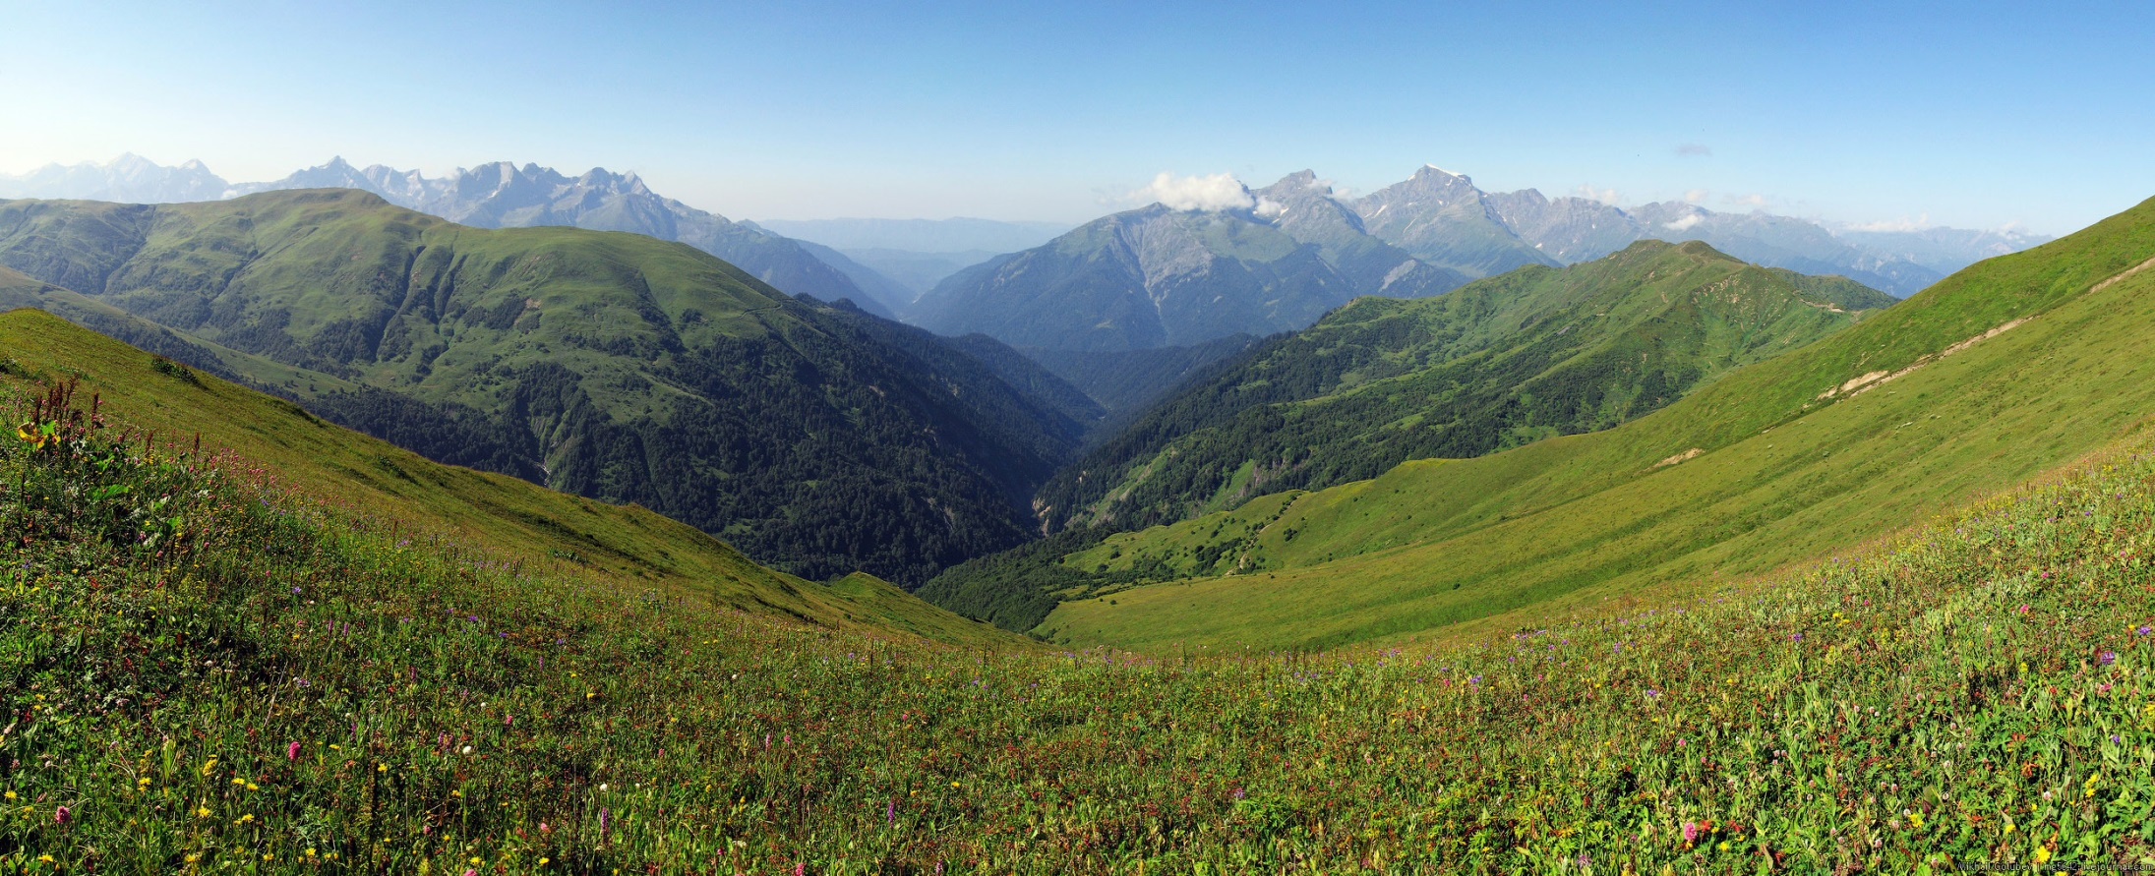
Путешествия по Кавказу на квадроциклах.

Slide 2
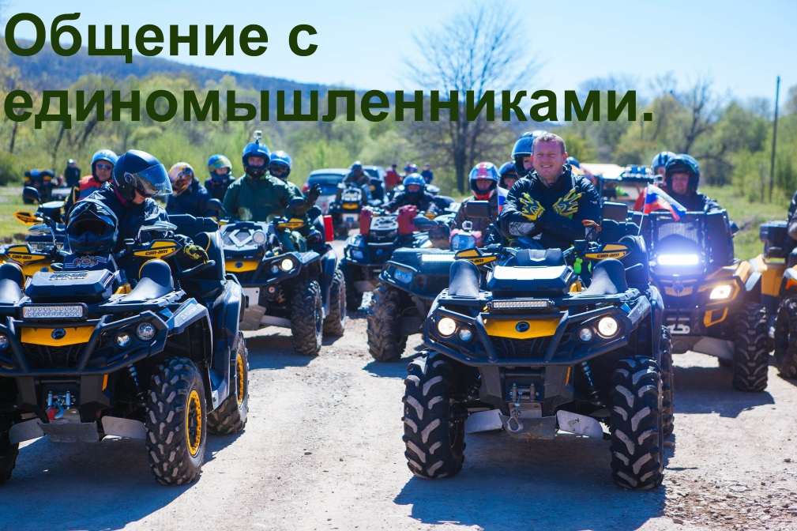
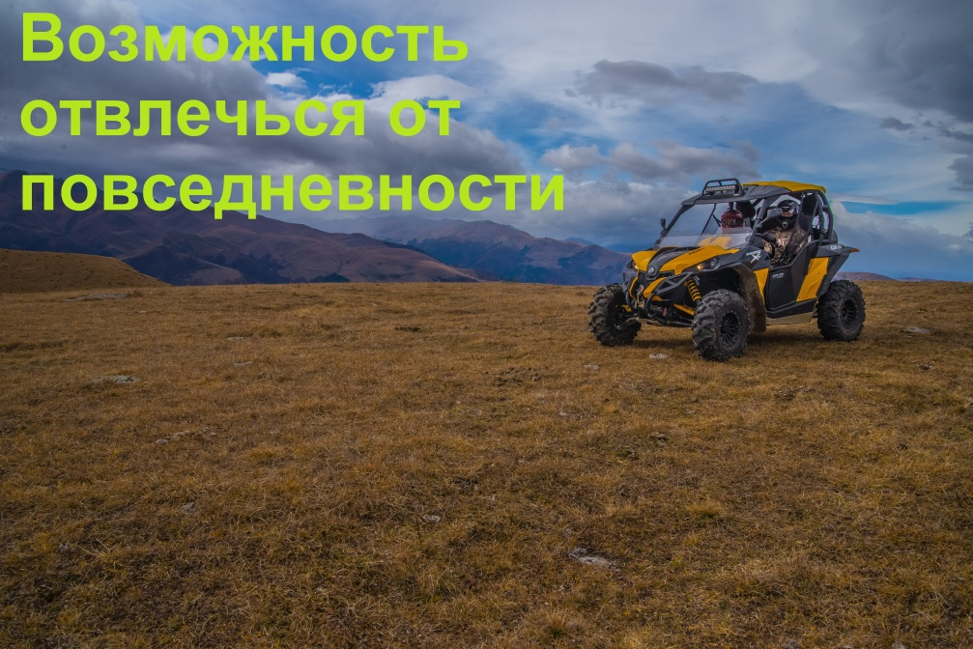
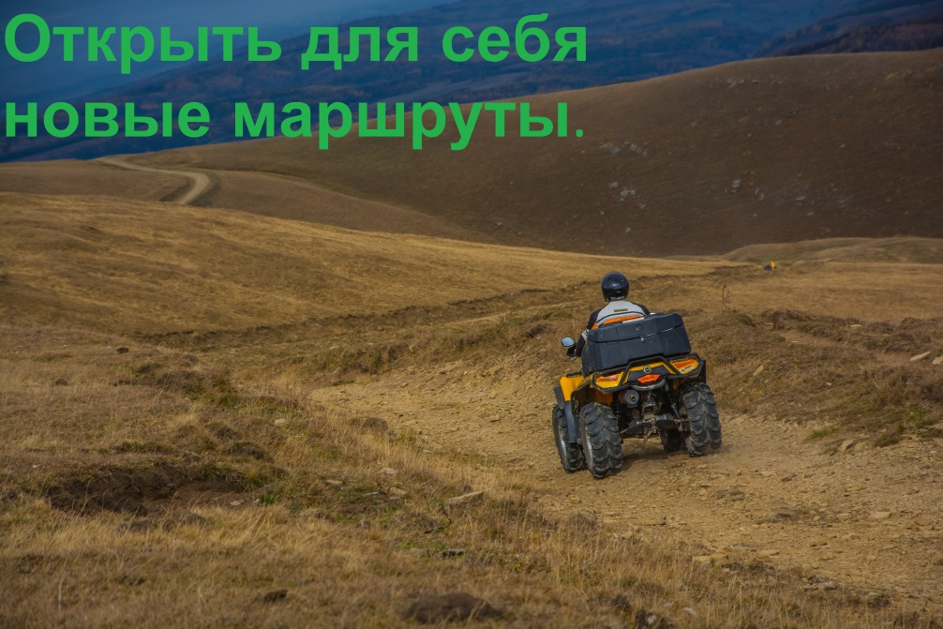
Путешествия на квадроциклах - это

Slide 3
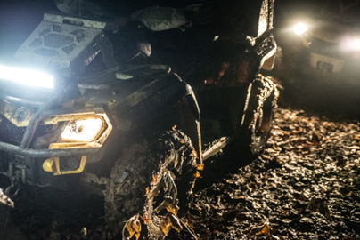
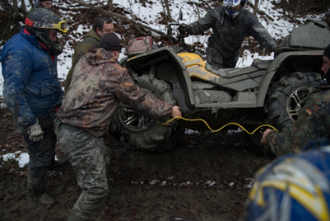
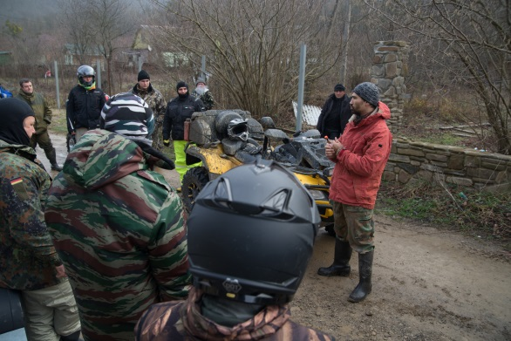
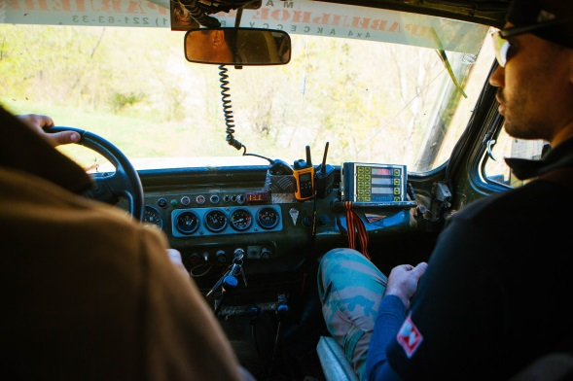
Сопровождение
На маршрут с Вами отправляется машина сопровождения в которой будут находиться опытный гид и механик с необходимым набором инструментов и провиантом.
Наши гиды, представители географического общества Северного Кавказа, организаторы трофирейдов и соревнований среди джиперов.

Slide 4
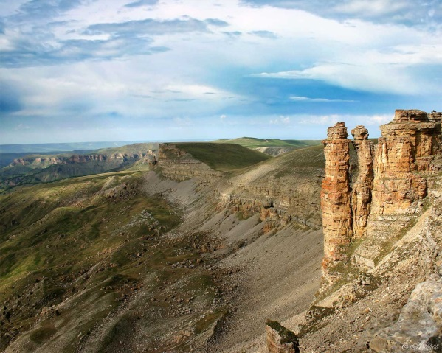
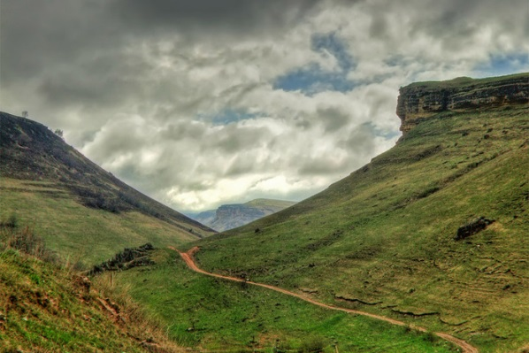
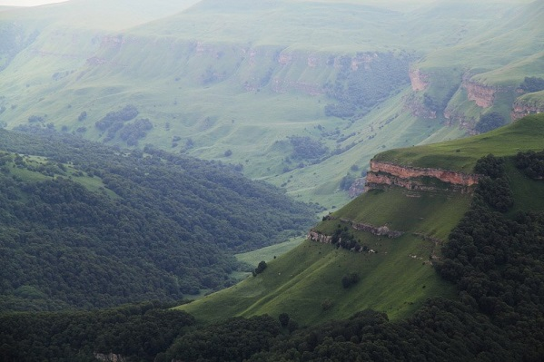
Маршрут из Кисловодска.
Стоимость тура 16 000 рублей
Что входит в стоимость?
Услуги проводника
Машина сопровождения
Страховка от несчастного случая с покрытием 200 000 рублей
Проживание в двухместных номерах со всеми удобствами
Двухразовое питание (завтрак и ужин), на маршруте спортивное питание.
Сувениры
Даты работы маршрута
С 01.05.2016 по 17.10.2016. Заезд производится каждую неделю в четверг
1-й день (четверг) Заселение в гостиницу в г. Пятигорск/Железноводск
2-й день. (пятницу) Отправляемся на плато Бермамыт, протяженность маршрута порядка 130 км.
3-й день. (суббота) Выезд в район перевала Гум-Баши 100 км.
4-й день. (воскресенье) Выезд из гостиницы.
Сложность: Средний уровень сложности, не требует специальной подготовки. С собой можно взять детей.
Минимальная группа для путешествия 8 единиц техники.
Маршрут.
Плато Бермамыт - одна из самых фантастических смотровых площадок, именно здесь Эльбрус открывается с самой красивой стороны. В этом путешествии вы испытаете ощущение полета, стоя на одной высоте с парящими орлами, а под скалами-«парусами» почувствуете себя лилипутом в стране великанов в долине среди циклопических камней. Увезете с собой и еще целые сутки будете наслаждаться живым «красным» нарзаном и очень редким «белым» нарзаном!
Минимально необходимая экипировка: - Шлем, защитные очки, перчатки.
Удобная и функциональная обувь и одежда, подходящая для катания по горной местности.
Так же рекомендуем взять с собой минимальный набор расходных материалов.

Slide 5
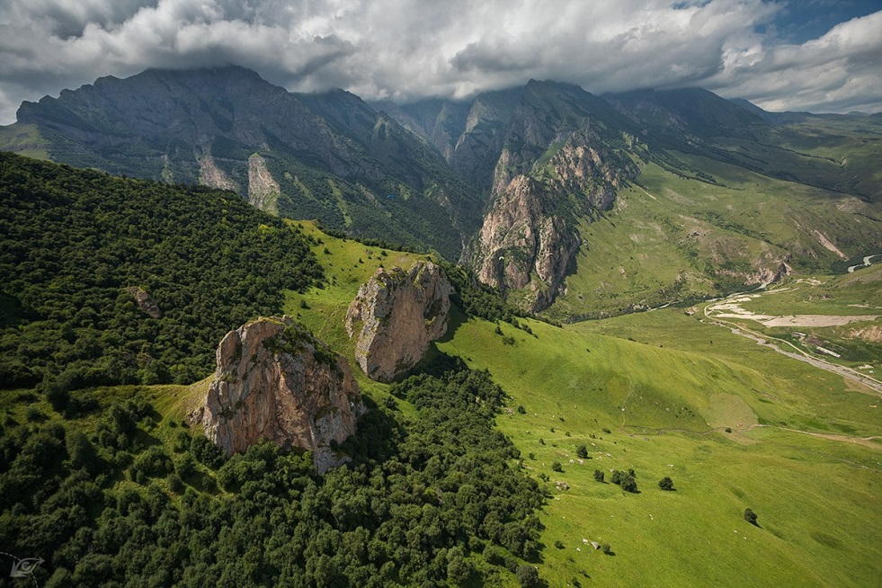
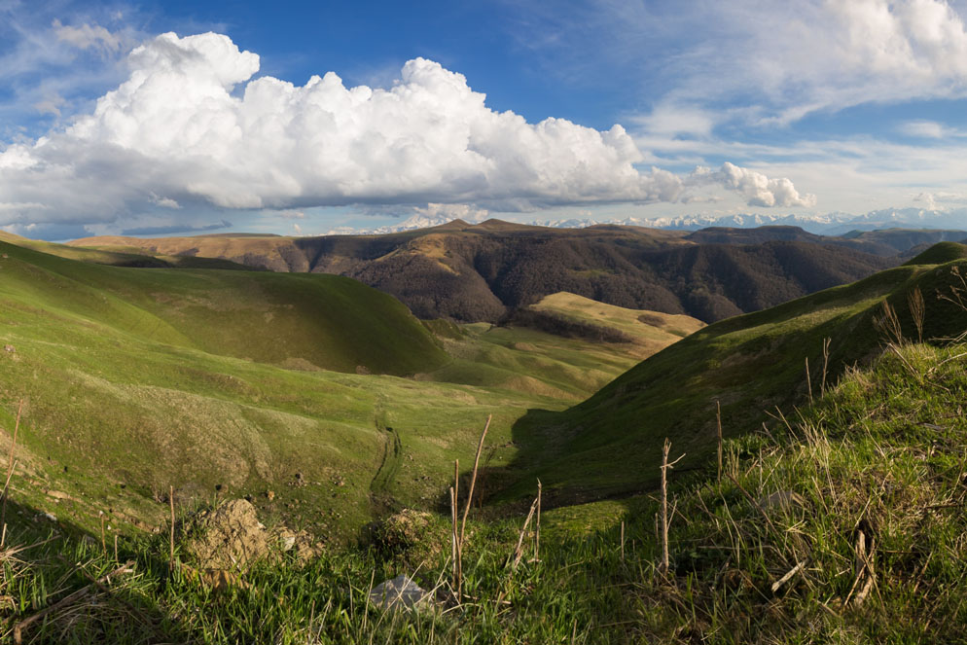
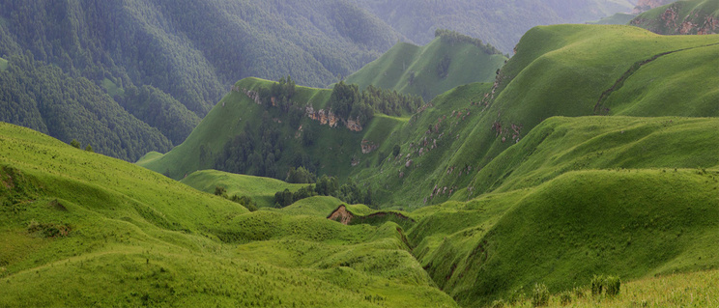
Маршрут из Кисловодска.

Slide 6
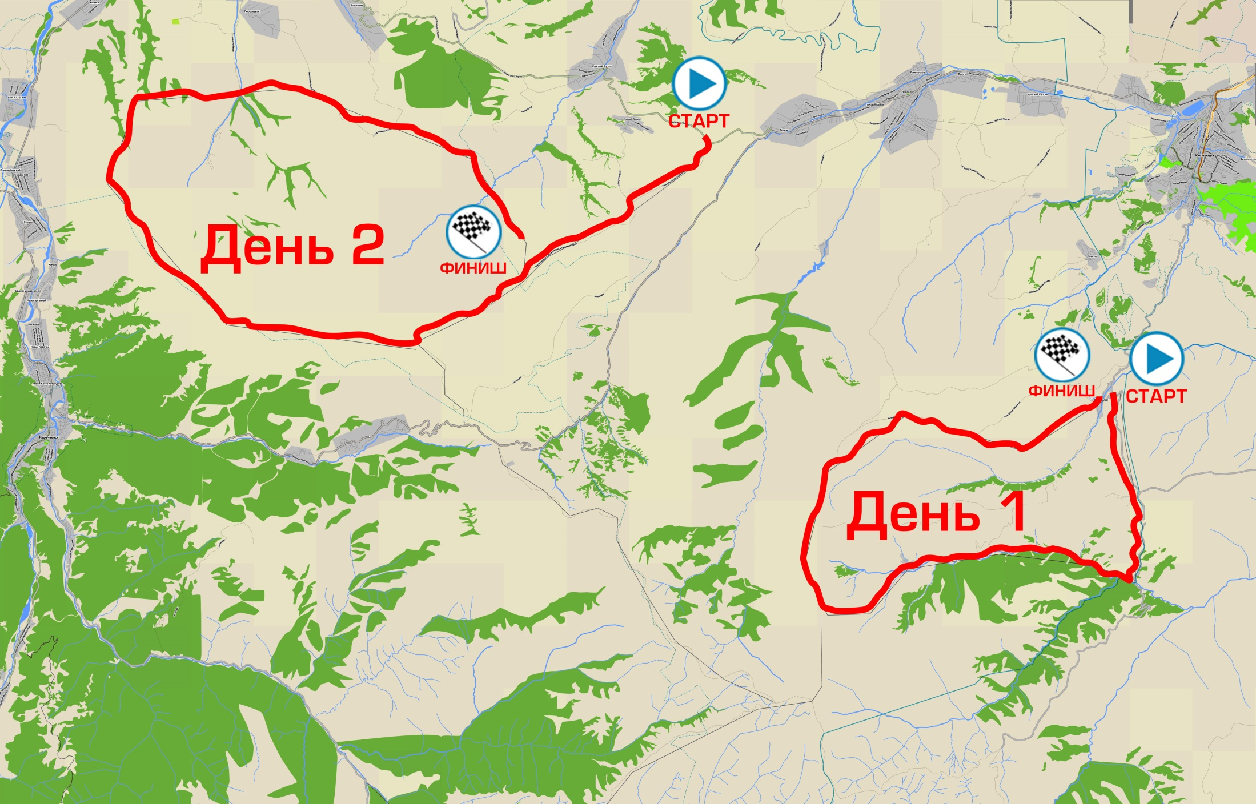
Маршрут из Кисловодска.

Slide 7
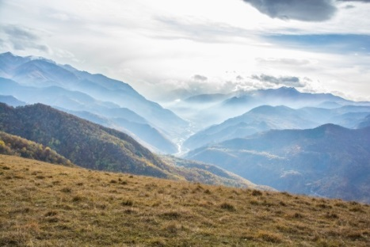
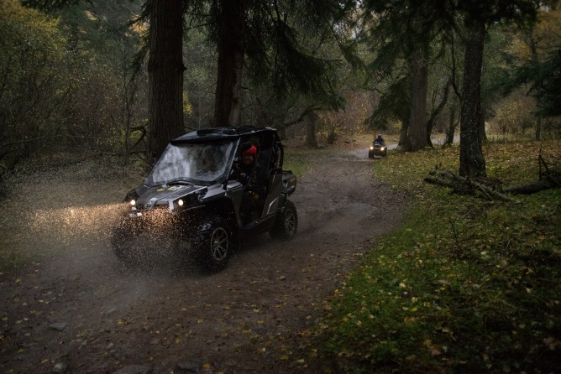
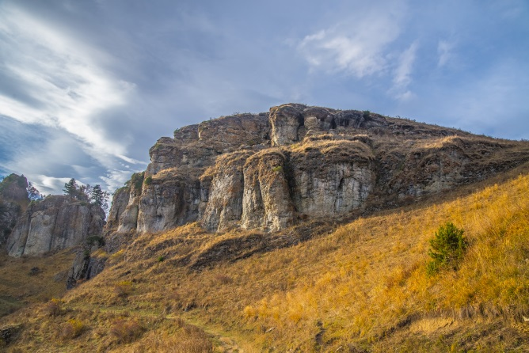
Маршрут по Карачаево-Черкесии
Стоимость тура 16 000 рублей
Что входит в стоимость?
Услуги проводника
Машина сопровождения
Страховка от несчастного случая с покрытием 200 000 рублей
Проживание в двухместных номерах со всеми удобствами
Двухразовое питание (завтрак и ужин), на маршруте спортивное питание.
Сувениры
Даты работы маршрута
С 01.07.2016 по 17.10.2016. Заезд производится каждую неделю в четверг
1-й день. (четверг) Заселение в гостиницу в г. Теберда , приветственный ужин.
2-й день. (пятница) Отправляемся в путешествие на весь день, протяженность маршрута порядка 100 км.
3-й день. (суббота) Выезд на нарзанные источники, протяженность маршрута 60 км.
4-й день. (воскресенье) Вручение сувениров, выезд из гостиницы.
Сложность: Средний уровень сложности, не требует специальной подготовки. С собой можно взять детей.
Минимальная группа для путешествия 8 единиц техники.
Маршрут.
Маршрут пролегает по горам Западного Кавказа по самым живописным и ярким местам. Карачаево-Черкессия — автономная область, расположена в горах Северного Кавказа. Южной границей служит ей Главный Кавказский хребет от верховья Малой Лабы до высочайшей вершины Европы - Эльбруса. На востоке она граничит с Кабардино-Балкарией, на западе — с Краснодарским краем, а с севера к ней подступают бескрайние степи Ставрополья.
Минимально необходимая экипировка: - Шлем, защитные очки, перчатки.
Удобная и функциональная обувь и одежда, подходящая для катания по горной местности.
Так же рекомендуем взять с собой минимальный набор расходных материалов.

Slide 8
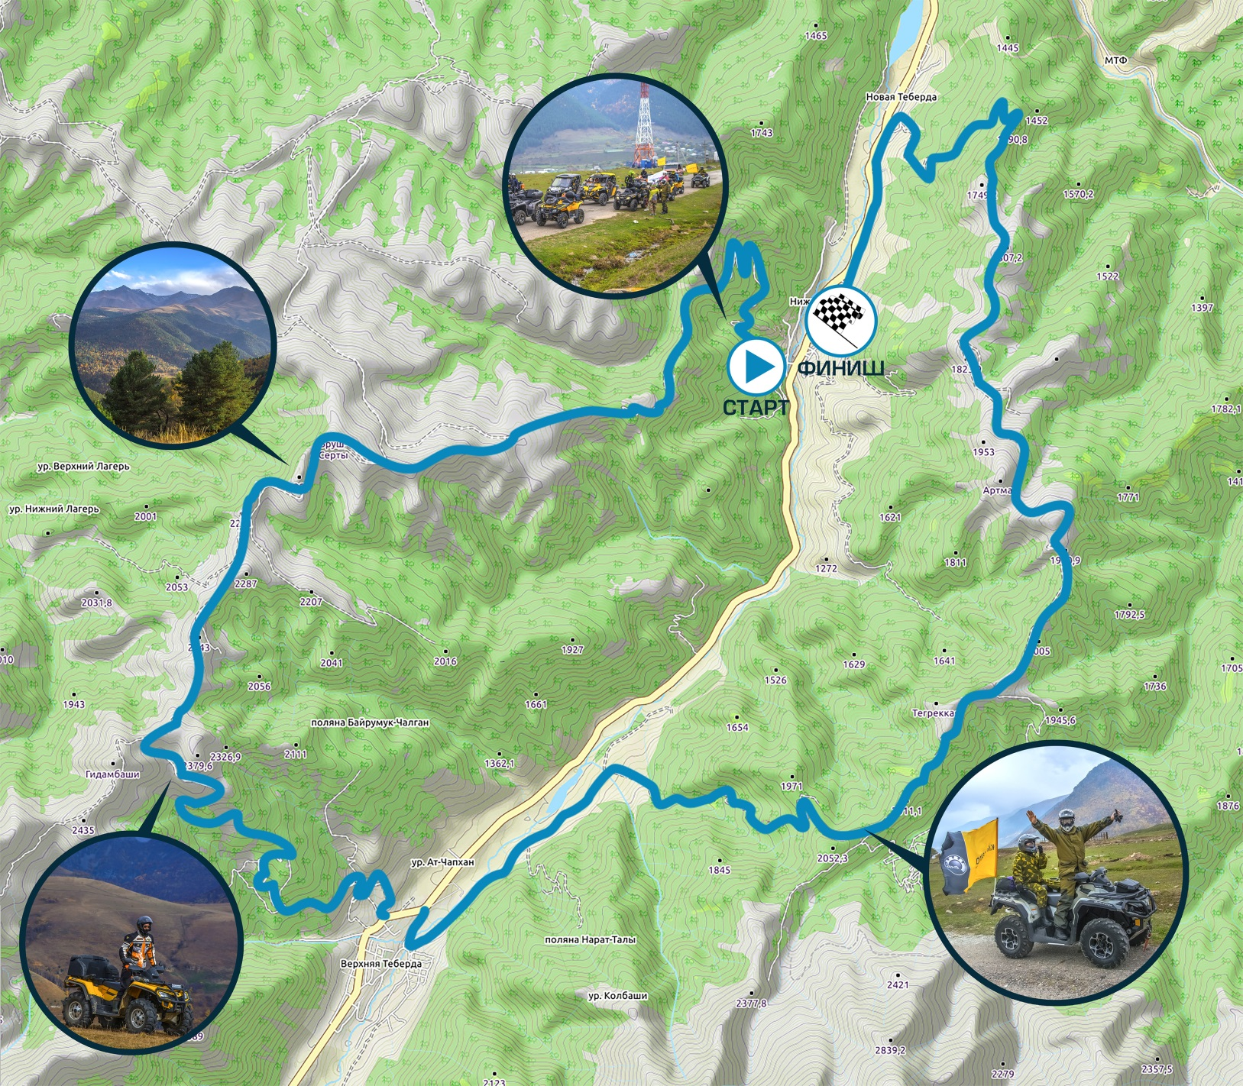
Маршрут по Карачаево-Черкесии

Slide 9
Путешествия по Кавказу на квадроциклах.
Помимо представленных маршрутов, мы можем разработать индивидуальный маршрут с учетом вашей подготовки и местности которую вы хотели бы посетить.
Наши контакты:
тел. 8 (905) 444-46-84 Сергей
E-mail. kvadro-kmv@mail.ru

